Slide 1
第1章 分布式系统的特征
1基本概念
2设计目标
3分布式系统的时间
4分布式系统的状态
Notes:
1

Slide 2
1.1 分布式计算和分布式系统的定义
分布式计算是利用分布在网络上的各种软、硬计算机资源进行信息处理的过程，它是通过基于网络的分布式系统实现的
信息处理：信息共享、数据集成、流程协作
移动计算：在移动维度的扩展
普适计算：
无时无处不在
而又不可见的计算
Notes:
2

Slide 3
各种计算
分布式计算
挖掘计算机的计算、存储等资源
对等计算(Peer to Peer Computing)：利用边缘化的计算机
云计算(Cloud Computing)(网格计算、集群计算)
以人为本(消失的计算，侧重用户体验)
移动计算、普适计算、社会计算(社交网络)
物联网(Internet of Things; Cyber Physical Systems)
无线传感网(Wireless Sensor Network)
强调计算的某个特征
可信计算
服务计算(互操作性)
效用计算(Utility Computing) 、弹性计算(Elastic Computing) 、自治计算(Autonomic Computing)
并行计算
Notes:
3

Slide 4
各种计算
云计算：作为一种资源利用模式，能以简便的途径和按需的方式通过网络为用户提供可配置的海量信息计算资源
特点：超大规模，虚拟化，按需自助服务，高可伸缩性，高可靠性，廉价/灵活计费
效用计算、弹性计算、自治计算
网格计算，集群计算
海计算：中科院先导专项“面向感知中国的新一代信息技术研究”：通过强化融合在各种物体中的信息装置，增强海量独立个体之间的局部即时交互和分布式智能，使得物体具备自组织、自计算、自反馈的海计算功能
雾计算
Notes:
4
云计算，雾计算？
陆计算？空计算？
雾计算（Fog Computing），在该模式中数据、（数据）处理和应用程序集中在网络边缘的设备中，而不是几乎全部保存在云中，是云计算（Cloud Computing）的延伸概念，由思科（Cisco）首创。这个因“云”而“雾”的命名源自“雾是更贴近地面的云”这一名句。
云计算是新一代的集中式计算，而雾计算是新一代的分布式计算，符合互联网的“去中心化”特征。

Slide 5
并行计算versus分布式计算-硬件环境
并行环境：
共享存储的多处理器系统：PVP Parallel Vector Processor，SMP Symmetric Multiprocessor，DSM Distributed Shared Memory；
多机系统：MPP Massively Parallel Processors，Cluster of Workstation
天河二号(2015年11月，全球超级计算机500强榜首)：
125机柜，4框架/机柜，16主板/框架，2计算节点/主板
每个计算节点有2颗 Xeon E5 2692处理器和3个Xeon Phi
每个运算节点有64GB主存，每个Xeon Phi板载8GB内存，故每个节点共有88GB内存
总计16000个节点，有1.404 PB内存， 12.4PB外部存储
分布式环境
同构或异构的多机系统
Notes:
5
Xeon (志强) Phi：类似GPU，有60核处理器
天河一号：6144个通用处理器(3072x2 Intel Quad Core Xeon E5540 2.53GHz/E5540 3.0GHz)，5120个加速处理器(2560 ATI Radeon 4870x2 575MHz)，内存总容量98TB，点点通信带宽40Gbps，共享磁盘总容量为1PB

Slide 6
并行计算versus分布式计算-软件环境
操作系统
DOS (Distributed Operating Systems)用于管理多处理器系统和同构的多机系统：提供全系统资源统一视图
NOS (Network Operating Systems) 用于异构的多机系统；
分布式系统基础架构：Hadoop v1/v2，SPARK
使用Map/Reduce、Scala进行编程
软件设计：并行计算
并行算法的设计技术包括平衡树设计技术，流水线设计技术，分治设计技术等
典型应用：如并行数值算法(线性方程组的求解，快速傅里叶变换，串行算法的并行化)
使用并行编程接口OpenMP、 MPI进行并行计算
Notes:
6

Slide 7
分布式系统
分布式系统是使得基于网络互相连接的若干计算单元进行协同计算的软件。对用户而言，好像是面对一个单一的系统
开发分布式系统的动力
同集中式计算环境相比，分布式计算环境具有很好的性能价格比，可以提供单个大型主机所不能提供的并发计算的能力
分布式系统具有很好的可靠性和可用性。不仅可以充分利用网络上的计算资源，而且当网络中某些机器出现故障时，系统仍能正常工作。这对于关键业务应用是非常重要的
许多应用本身是固有分布的。现代企业通常由分布于不同地点的公司/子公司组成。企业内部要进行大量的信息处理和分布计算，企业之间、企业与合作伙伴、企业与客户之间也要进行大量的信息交换和分析。企业行为本身就是分布式的协同工作
Notes:
7

Slide 8
分布式系统的基本属性
任意数目的计算单元，每个计算单元称之为物理资源
任意数目的进程，每个进程称之为逻辑资源
进程之间通过消息传递进行通信
进程之间以协作的方式交互
通信延迟不可忽略
任何单个逻辑或物理的资源故障不会导致整个系统的崩溃
在资源故障的情况下系统必须具有重新配置和故障恢复的能力
Notes:
8

Slide 9
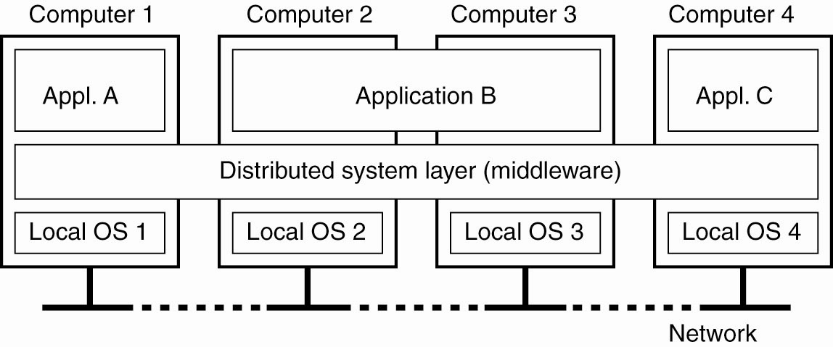
分布式系统举例
企业应用：金融交易(银行网点)
互联网应用：WWW，搜索
Notes:
9

Slide 10
分布式系统的分类
基于网络：有线网(LAN/Internet)；无线网(3G/4G/WSN)
使用规模：个人用户/企业用户/互联网应用
从系统设计的角度，系统分类的最重要因素：对时序的假设；其次：故障假设；所使用的进程间通信机制(Nancy Lynch)
同步系统：一个实际的分布式系统可以模拟成一个同步系统
异步系统
部分同步系统
Notes:
10

Slide 11
分布式系统的分类(Andrew Tanenbaum)
Distributed Computing Systems
Cluster Computing Systems
Grid Computing Systems
Distributed Information Systems
Transaction Processing Systems
Enterprise Application Integration
Distributed Pervasive Systems
Home Systems
Electronic Health Care Systems
Sensor Networks
Notes:
11

Slide 12
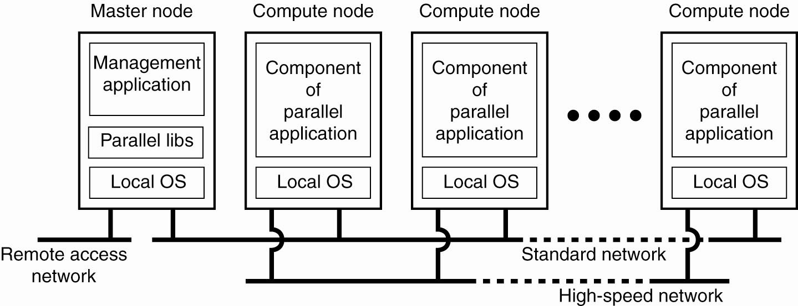
Cluster Computing Systems
A collection of similar workstations or PCs, connected by means of a high-speed local-area network,
Each node runs the same operating system
Notes:
12

Slide 13
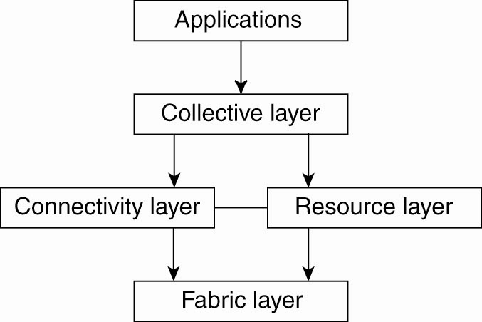
Grid Computing Systems
A layered architecture for grid computing systems
Grid Middleware
Layer
Notes:
13

Slide 14
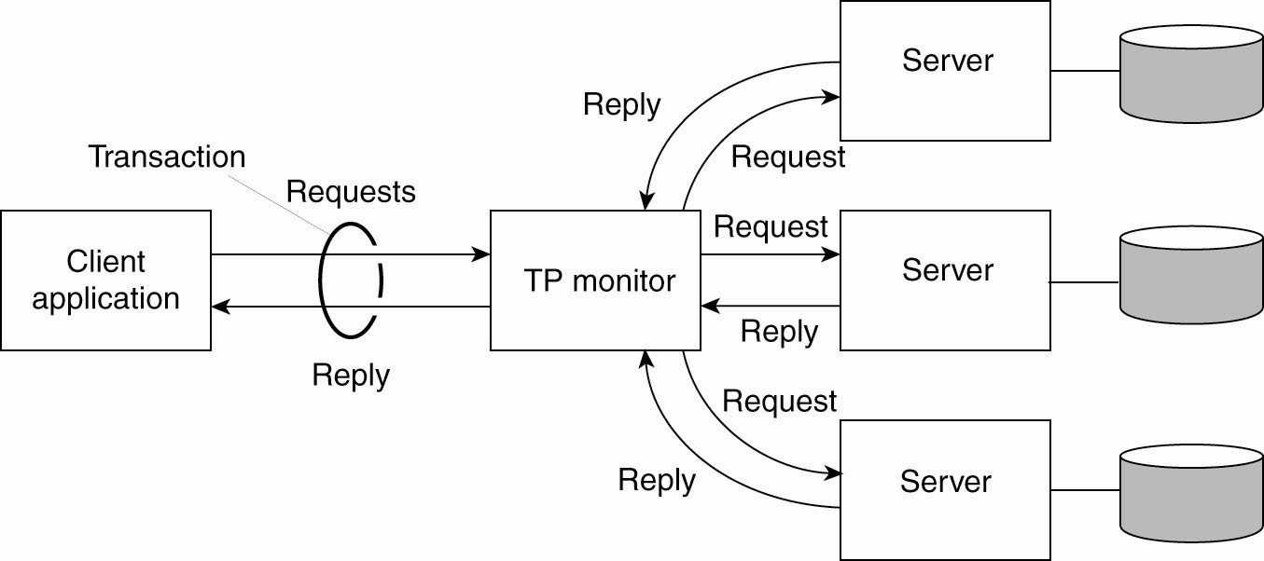
Transaction Processing Systems
Transaction processing monitor, i.e. TP monitor
Notes:
14

Slide 15
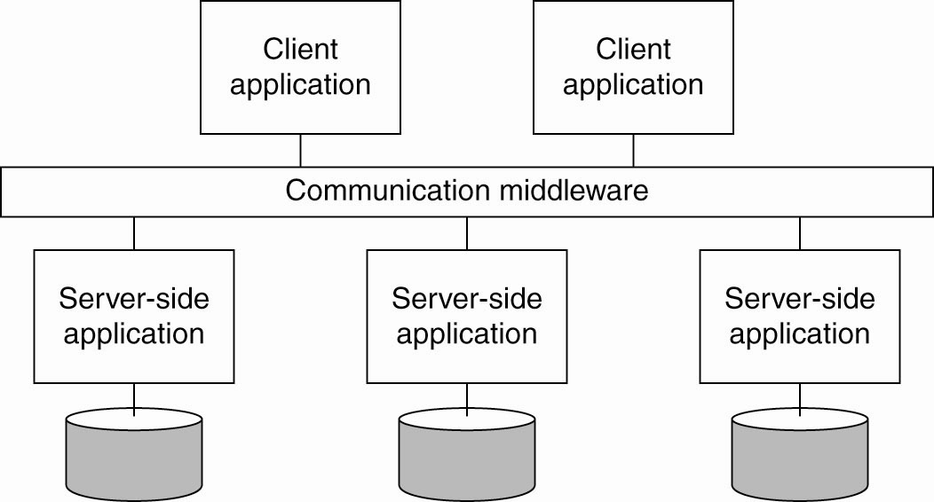
Enterprise Application Integration
Communication middleware: remote procedure call (RPC), remote method invocation (RMI), message-oriented middleware, publish/subscribe middleware
Notes:
15

Slide 16
Distributed Pervasive Systems
Characterized by being small, battery-powered, mobile, and having a wireless connection
Three requirements for pervasive applications:
Embrace contextual changes
Encourage ad hoc composition
Recognize sharing as the default
Example: Smart Home
Example: Electronic Health Care Systems
Example: Sensor Network
Notes:
16

Slide 17
1.2 分布式系统的设计目标
连接用户和资源
以一种安全、可靠的方式进行资源共享和用户协作
透明性
开放性
可伸缩性(scalability)
Notes:
17

Slide 18
分布透明性
透明性 | 描述
访问 | 隐藏数据表示上的不同和访问资源的方式
位置 | 隐藏资源的定位方式
迁移 | 隐藏资源移动
重定位 | 允许资源可以在使用的时候移动位置
复制 | 隐藏一个资源是复制的
并发 | 隐藏一个资源被几个用户共享
故障 | 隐藏一个资源的故障和恢复
持久 | 隐藏一个资源是在内存还是在磁盘
100% 的透明性并不总是一个好主意，过分强调透明性可能会带来性能效率上的损失
Notes:
18

Slide 19
处理器的数据表示
大序法(Big-endian)：整数的最高位存在最低的地址上
Motorola 68000,System/380, SPARC (SUN Solaris) 处理器
小序法(Little-endian)：
Intel x86处理器，AMD64
双序法(Bi-endian)，缺省情况是大序法
大多数的PowerPC系统，运行IRIX的MIPS，
双序法，缺省情况是小序法
大多数Alpha处理器
如何检查系统是大序还是小序
short s = 0x0102;
char *p = (char *) &s;
if (p[0] == 0x02) // Lowest address contains the least significant byte
return LITTLE_ENDIAN;
else return BIG_ENDIAN;
Notes:
19

Slide 20
开放性
一个分布式系统是开放的：
它提供的服务的规约应该是完整和中性的
完整是指实现所需的所有信息都能在服务的接口中指定
接口的中性描述是指接口的规约并不规定实现是什么样的
完整和中性有助于提高互操作能力和可移植性
系统应该是灵活的、可扩展的
可以把不同开发人员开发的组件搭配起来，配置起来，可以在不影响其它组件的情况下增加、替换组件
Notes:
20

Slide 21
可伸缩性
可伸缩性的三个尺度
在规模上可伸缩
可以增加更多的用户和资源
在地理上可伸缩
用户、资源都可以相距很远
在管理上可伸缩
能很容易地管理相互独立的组织
Notes:
21

Slide 22
可伸缩性问题
规模伸缩受限的原因
类型 | 举例
集中式服务 | 单个服务器为所有用户服务
集中式数据 | 用一个硬盘存储5千万电话号码簿
集中式算法 | 根据完整的信息做路由
分布式算法与集中式算法的区别：
没有全局时钟，分布式算法是以没有全局时钟为前提的
没有任何一台机器具有系统完整的状态信息
每台机器仅根据本地信息进行决策
一台机器出了故障，不会使整个算法崩溃
Notes:
22

Slide 23
可伸缩性问题
地理伸缩性受限的原因
采用同步通信
WAN上的通信不可靠
集中式服务
管理伸缩性受限的原因
不同管理组织的资源使用、管理和安全的策略有冲突
Notes:
23

Slide 24
可伸缩性技术（1）
三个基本技术：
（1）隐藏通信延迟
异步通信
减少整体的通信
（2）分布
将一个组件分成更小的部分，然后让这些部分分布在系统中
（3）复制以及缓存
复制由资源的拥有者发起，缓存有资源的使用者发起
复制和缓存会导致一致性问题
Notes:
24

Slide 25
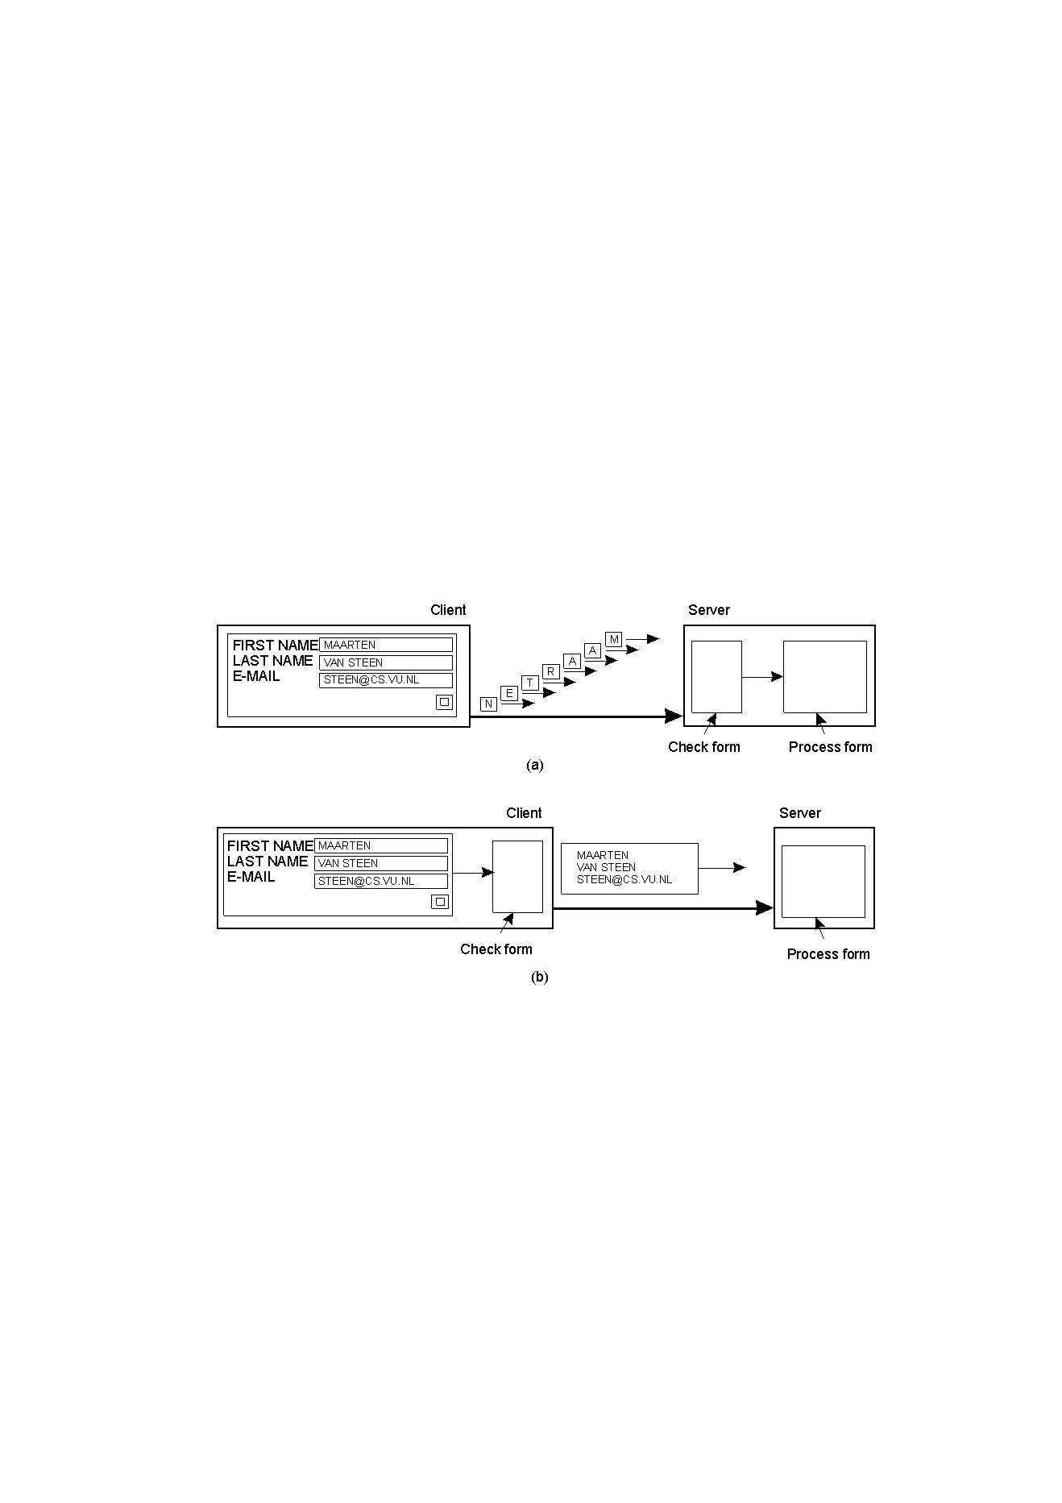
可伸缩性技术（2）
区别在于：
（a）让服务器还是
（b）客户进程检查客户所填写的表单
Notes:
25

Slide 26
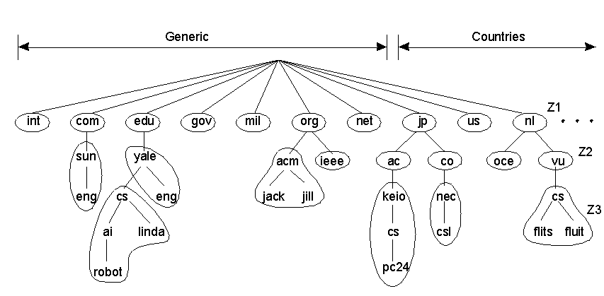
可伸缩性技术（3）
划分DNS名字空间的例子：nl.vu.cs.flits
Notes:
26

Slide 27
分布式系统的设计和实现
基于怎么样的网络：局域网？广域网？传感网？MANET/VANET?
体系结构：客户做什么？服务器做什么？服务器的部署和分工？客户/服务器如何通信？
故障如何处理：通信和硬件的故障？共享数据是否能是一致的？系统可用性如何？
用户并发性如何？如果客户多于一个服务器所能处理的，怎么办？负载如何平衡？
系统安全性如何保证？
Notes:
27

Slide 28
Pitfalls when Developing Distributed Systems
False assumptions made by first time developer:
The network is reliable.
The network is secure.
The network is homogeneous.
The topology does not change.
Latency is zero.
Bandwidth is infinite.
Power is infinite.
Transport cost is zero.
There is one administrator.
Notes:
28

